Slide 1




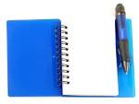

Текстовий процесор

Slide 2

Ти дізнаєшся:
Як створити новий текстовий документ
Які є правила введення тексту в Microsoft Word
Як перевірити і виправити помилки в текстовому документі
Чашук О.Ф., вчитель інформатики ЗОШ№23, Луцьк

Slide 3

Створення текстових документів.
Перевірка правопису

Slide 4
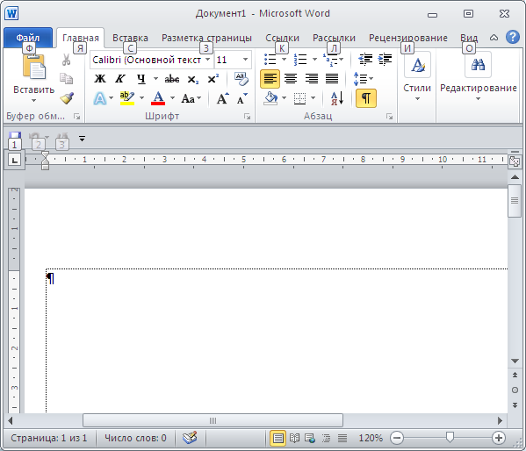
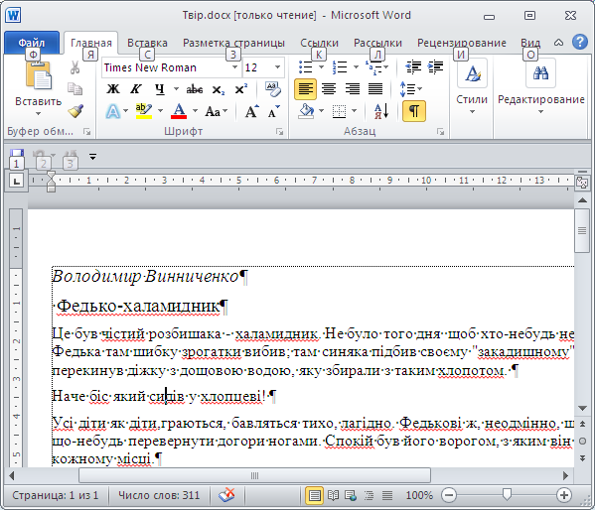
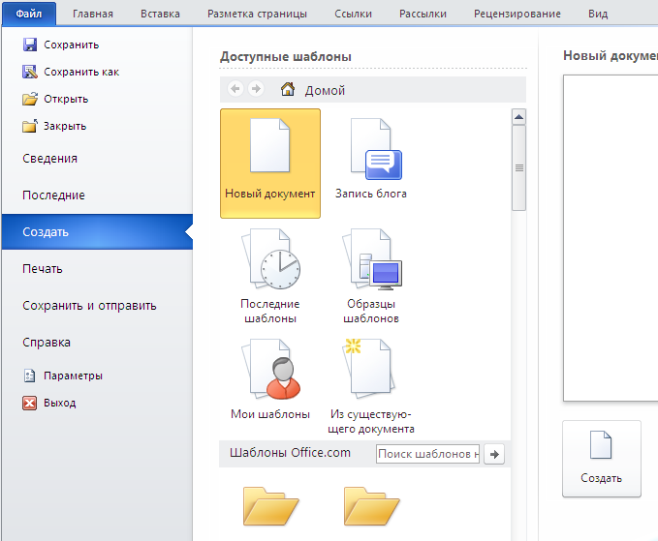
Створення нового текстового документа
з порожнього документу
шляхом редагування існуючого документу
на основі шаблону

Slide 5

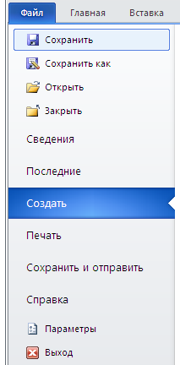
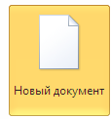
Створення нового текстового документа
З порожнього документу
завантажити Microsoft Word
обрати Файл\Створити\Новий документ
ввести текст документу
зберегти у файлі документ

Slide 6
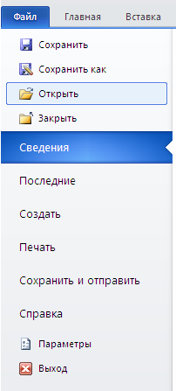
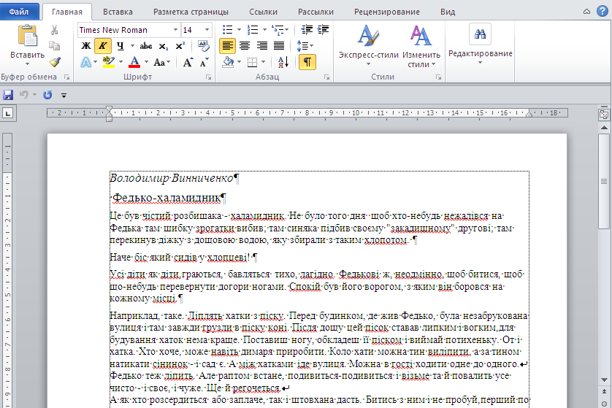
Створення нового текстового документа
Шляхом редагування існуючого документу
відкрити існуючий документ
внести зміни в цей документ
зберегти результати з новим іменем

Slide 7
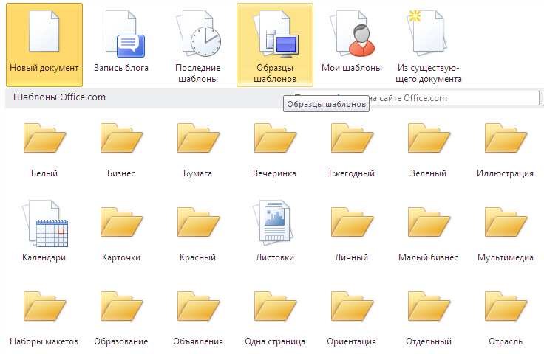

Створення нового текстового документа
На основі шаблону
Шаблон – це заготовка майбутнього документа, що містить різні складові (текст, заголовки, зображення, примітки та ін.) та підказки щодо їх заповнення.
завантажити Microsoft Word
обрати Файл\Створити та обрати потрібний шаблон
внести зміни
зберегти результати у файлі документа
Чашук О.Ф., вчитель інформатики ЗОШ№23, Луцьк

Slide 8
Створення нового текстового документа
ПЛАН створення документа
визначити мету створення документа та його тип;
врахувати аудиторію, для якої створюється документ;
придумати назву файла і заголовок документа, визначити його складові;
розробити структуру

Slide 9

Правила введення тексту
Заголовки документів зазвичай виділяють.
Збільшують розмір символів, установлюють стиль накреслення — напівжирний, або записують ВЕЛИКИМИ ЛІТЕРАМИ.
Заголовки мають бути короткими, узагальнювати головну думку документа.
Перенесення слів у заголовках не допускається.
У кінці заголовка крапка не ставиться, інші розділові знаки зберігаються.
ЗАГОЛОВКИ

Slide 10
Правила введення тексту
пропуск не ставиться перед, але обов'язково ставиться після таких знаків пунктуації, як кома, крапка, крапка з комою, двокрапка, знак питання, знак оклику, три крапки, дужка, що закривається, лапки, що закриваються;
пропускне ставиться після, а ставиться перед дужкою, що відкривається, та лапками, що відкриваються;
пропуск ставиться і перед, і після тире;
пропуск взагалі не ставиться при використанні дефіса.
ТЕКСТ
Чашук О.Ф., вчитель інформатики ЗОШ№23, Луцьк

Slide 11
Правила набору тексту
Робити ОДИН пробіл між словами
Правила набору
Розділовий знак не відривати від слова, за яким він стоїть (між ними не повинен стояти «пропуск»)
тому, що
Після кожного розділового знаку ставити пробіл
тому, що

Slide 12
Правила набору тексту
Дефіс входить до складу слова і пропусками не виділяється,
тире виділяється пробілами з обох боків
який-небудь
Книга – джерело знань

Slide 13
Правила набору тексту
Відкриваючі або закриваючі дужки або лапки "прилипають до тих слів, які вони об’єднують.
Можна вважати, що вони входять до складу того слова, з яким пишуться разом.
ці "швидкі клавіші" для
ці (швидкі клавіші) для
якщо (швидкі клавіші), то
"швидкі клавіші" - це

Slide 14
Правила набору тексту
Примусово не переходити на новий рядок, це робить текстовий редактор автоматично
Не ставити символи пробіл між літерами, щоб зробити заголовок розтягнутим, для цього є спеціальні засоби.
Слова на склади не розбивати і переноси не робити, це автоматично зробить текстовий редактор
Не робити пробілами відступи від лівого краю (вірші, списки тощо), це робиться засобами текстового редактора

Slide 15


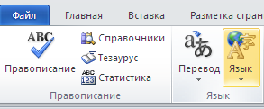
Перевірка правопису
Перевірку правопису можна виконати, скориставшись діалоговим вікном Правопис — назва мови. (Команда Рецензування Правопис і граматика або клавіша F7).
Призначити мову можна, виконавши команду Рецензування Вибрати мову.

Slide 16
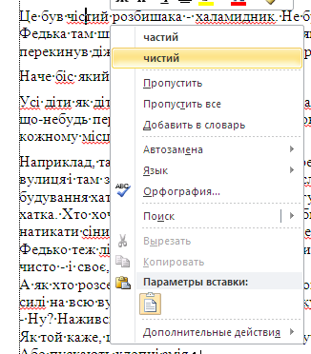
Перевірка правопису

Slide 17

Домашнє завдання
Читати § 20
Опрацювати контрольні запитання з рубрик
«Обговорюємо»
та
«Оціни свої знання»
Заповнити «СЛОВНИЧОК»

Slide 18

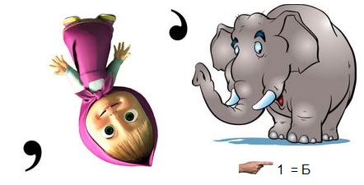
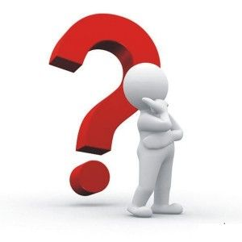
Розгадай ребус
ШАБЛОН

Slide 19
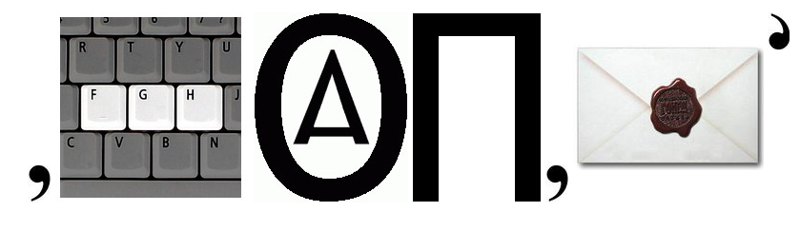
Розгадай ребус
ПРАВОПИС

Slide 20
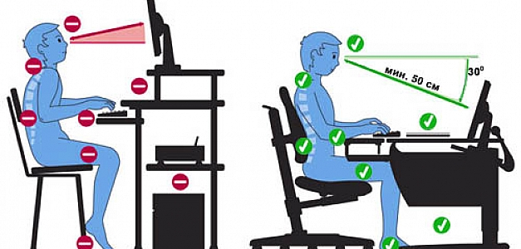
Працюємо за комп’ютером

Slide 21
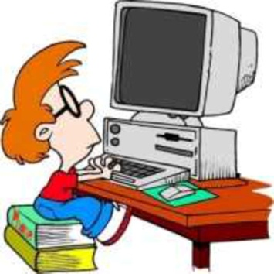
Робота з комп'ютером
Вправа 1. Створення документа на основі шаблону
Вправа 2. Перевірка правопису
Вправа 3. Правка документа
Діємо

